Slide 1
Šošovky a ich využitie
FYZIKA
Zuzana Rybanská
Lucia Cabajová

Slide 2
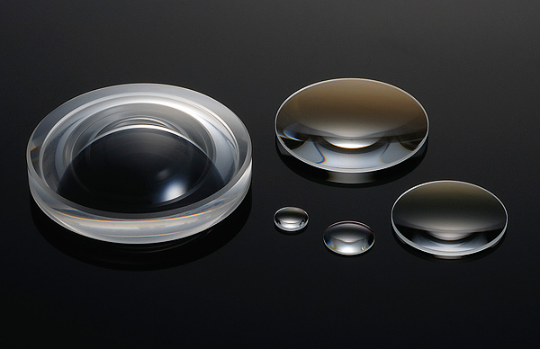
Čo sú to šošovky ?
Šošovky sú rovnorodé priehľadné telesá, ktoré sú ohraničené dvoma guľovými plochami , alebo guľovou a rovinnou optickou plochou.
Sú najčastejšie sklenené, ale na ich výrobu sa používajú aj plasty.

Slide 3
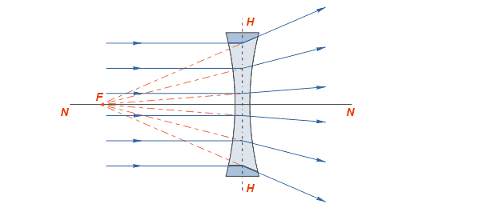
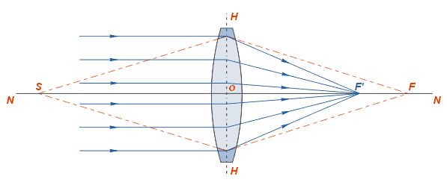
Rozdelenie šošoviek
Základné delenie šošoviek vychádza z pôsobenia na prechádzajúci rovnobežný svetelný lúč. Šošovky sa delia na:
spojné šošovky (spojky, konvexné šošovky)
rozptylné šošovky (rozptylky, konkávne šošovky)

Slide 4
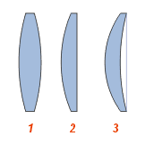
Spojná šošovka
Spojné šošovky (spojky, konvexné šošovky) menia zväzok lúčov na zbiehavý, takže lúče sa za nimi pretínajú v ohnisku. Vzniká tak skutočný obraz predmetu pred šošovkou.
Druhy spojok:
1. dvojvypuklé
2. ploskovypuklé
3. dutovypuklé

Slide 5
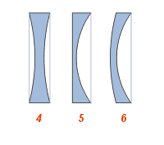
Rozptylná šošovka
Rozptylné šošovky (rozptylky, konkávne šošovky) zväzok lúčov menia na rozbiehavý, ktorý zdanlivo vychádza z ohniska pred šošovkou – vytvárajú neskutočný, zdanlivý obraz.
Druhy rozptyliek:
4. dvojduté
5. ploskoduté
6. vypukloduté

Slide 6
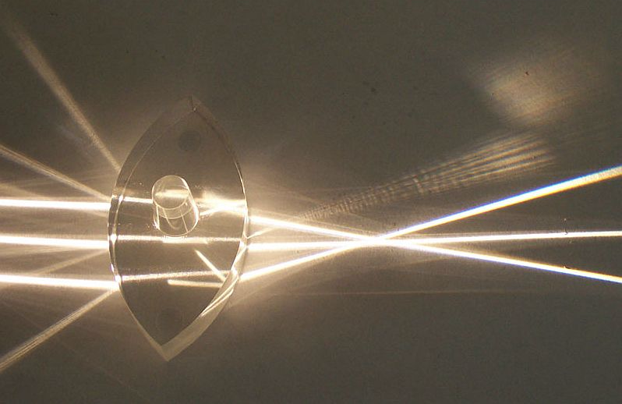
Lom svetla
spojky
Spojné šošovky – spojky :
Lúč, ktorý prechádza optickým stredom šošovky, sa neláme. Tento lúč nazývame hlavný.
Lúč prechádzajúci pri svojom dopade na spojku ohniskom F1 sa láme rovnobežne s optickou osou šošovky.
Lúč dopadajúci rovnobežne s optickou osou šošovky sa láme do ohniska F2.

Slide 7
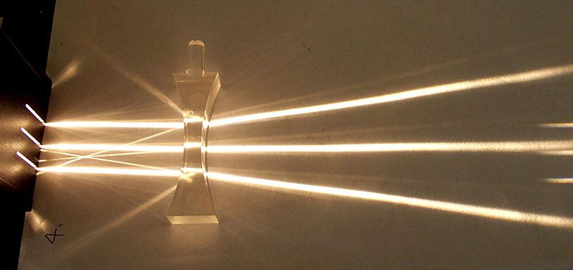
Lom svetla rozptylky
Rozptylné šošovky – rozptylky :
Lúč rovnobežný s optickou osou sa láme tak, že v predĺžení prechádza ohniskom F1
(lúče sa lámu tak, akoby vychádzali z ohniska F1 na optickej osi)
Lúč mieriaci do ohniska F2 sa láme rovnobežne s optickou osou
Lúč prechádzajúci optickým stredom šošovky nemení svoj smer

Slide 8
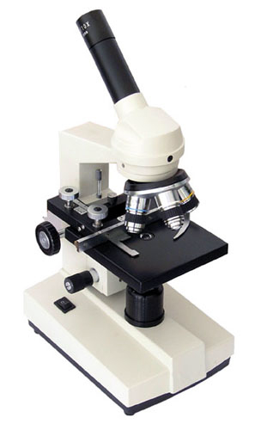
Použitie šošoviek
Šošovky sa používajú :
Okuliare na korekciu zraku a lupy
Fotografické prístroje a objektívy
Ďalekohľady a iné astronomické prístroje
Optické mikroskopy
Rozličné optické a meracie prístroje (teodolit, heliograf a ďalšie)
Mechaniky na čítanie kompaktných diskov, DVD a Blu-ray diskov
Lasery

Slide 9
Zdroje
wikipedia.sk
photka.wz.cz
google.sk

Slide 10
Ďakujeme za pozornosť

